Slide 1

별자리 무드등
-6조-

Slide 2
추가 사항

Slide 3
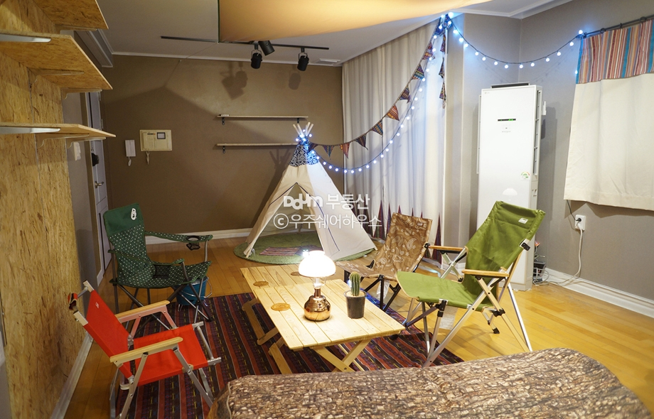
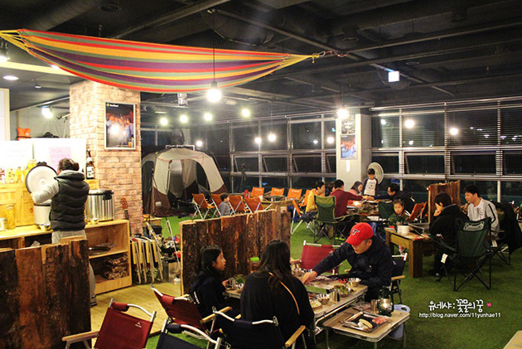
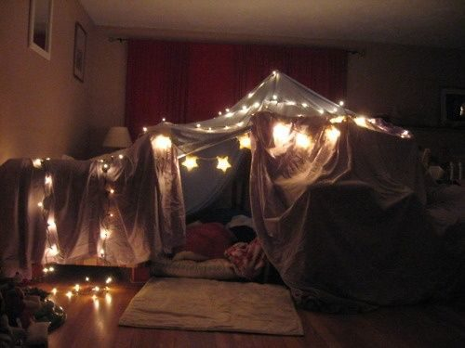
실내 캠핑이란?
추운 겨울 실외 캠핑이 부담스러운 사람들이나, 가까운 도심 속에서 캠핑 분위기를 즐기고 싶어하는 사람들이 집안과 같은 실내에서 하는 캠핑

Slide 4
기존의 실내 캠핑
: 꼬마 전구 같은 디자인 소품 필요

Slide 5
별자리 무드등
무드등 + 꼬마 전구 효과
무드등을 이용한 실내 캠핑 및 실내 인테리어 소품

Slide 6
데모

